Slide 1
Тест по окружающему миру
1 класс
По теме: « Богатства природы».
Проверь себя

Slide 2
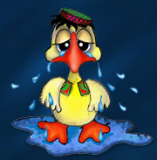
Ты ошибся!
Не спеши
с ответом!

Slide 3
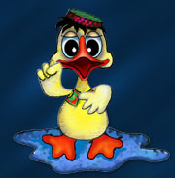
Проверь свои знания!
Желаю успеха!

Slide 4
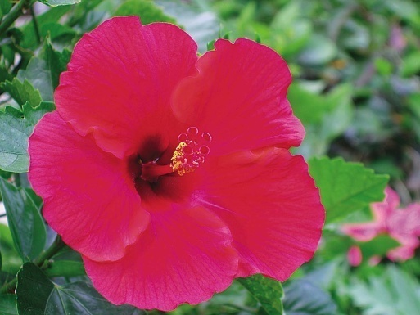
Какое слово не относится к продуктам растениеводства?
чай
яйца
мука
яблоко

Slide 5
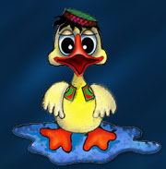
Ох, и умный ты! Продолжим!

Slide 6
Какое слово не относится к продуктам животноводства?
колбаса
сыр
сахар
молоко

Slide 7
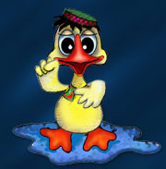
Молодец! Наверно ты знал!

Slide 8
Закончи предложение «В огородах выращивают…»
фрукты
овощи
полевые культуры

Slide 9
Правильно! Так держать!

Slide 10
Закончи предложение «В садах выращивают…»
фрукты
овощи
полевые культуры

Slide 11
Отлично! Продолжим дальше!

Slide 12
Закончи предложение «Лес дарит нам грибы, ягоды, …»
древесину
руду
овощи

Slide 13
Верно!
Пока всё правильно!

Slide 14
Найди среди названий животных лишнее
корова
лошадь
овца
волк

Slide 15
Продолжай в том же духе!

Slide 16
Растения и животные – это…
Живые природные богатства
Неживые природные богатства
Силы природы

Slide 17
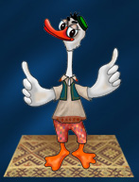
Молодец! Пока неплохо!

Slide 18
Воздух, почва, вода, запасы подземных кладовых – это…
Живые природные богатства
Неживые природные богатства
Силы природы

Slide 19
Правильно! Ох, и умный ты!

Slide 20
Ветер, солнце, течение рек –это…
Живые природные богатства
Неживые природные богатства
Силы природы

Slide 21
Молодец! Ты успешно справился с заданием!

Slide 22
Ошибка! Подумай ещё!

